Slide 1

진연호, 포트폴리오

Slide 2
스마트팩토리 지원자
진연호
Skill
C++ Python C#
OpenCV DB(MySQL) Yolo.v5
PLC&HMI AutoCAD CATIA
010-2436-4888
dupont26@naver.com
자격정보
2022
2023
일반기계기사
컴퓨터활용능력 1급
학력사항
기계공작법 수업에서 스마트팩토리에 관심을 갖게 되었고 진로로 희망하게 되었습니다. PLC교육(LS)과 부트캠프를 통해 관련 역량을 키웠고, 기계공학도로서의 장점도 살리기 위해 설계 툴을 익혔습니다. ＂AW 2024 베스트 솔루션 데이＂와 “애플 SME Week”에 참석하는 등, 현업에서 적용되는 방식도 익히고자 노력하고 있습니다.
2024
2022
2022
포스코 스마트팩토리 SW 부트캠프
한양대학교 졸업
PLC제어기초 실무(국비)

Slide 3
PROJECT PORTFOLIO

Slide 4
목차
PROJECT 01.
DB 및 소켓 통신 기반 CLI 채팅 프로젝트
(WITH 오목)
Page 5-11
PROJECT 02.
오버워치 에임헬퍼
Page 12-17

Slide 5
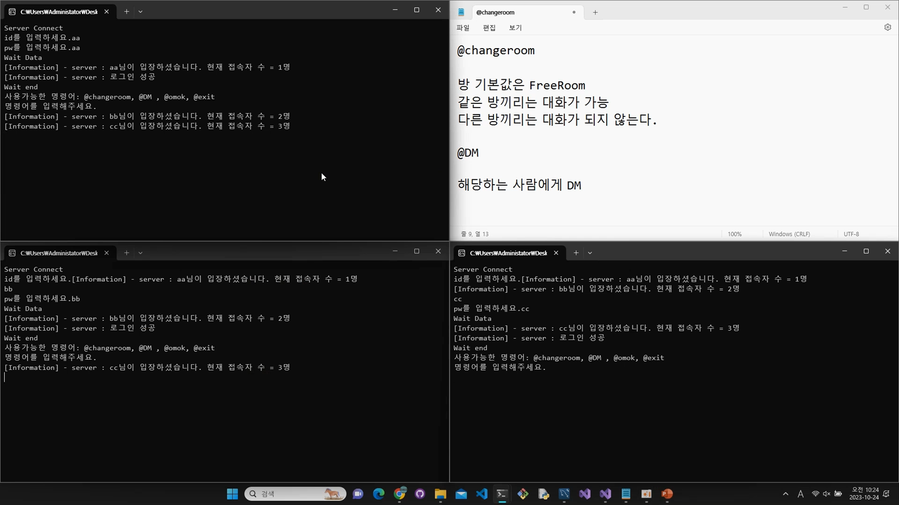
PROJECT 01.
DB 및 소켓 통신 기반
CLI 채팅 프로젝트
(WITH 오목)
개발인원 : 2명
담당업무 : 프로젝트 전반
• C++
• MySQL
• Visual Studio 2022
• Git/GitHub - Link

Slide 6
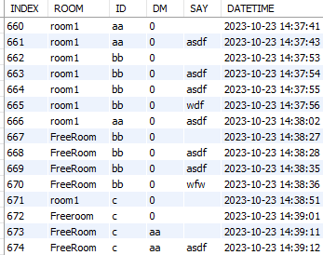
01-A-채팅
요구사항 & 라이브러리
• 대화방 기능, DM기능
• 로컬환경에서 서버와 클라이언트 동시 동작
• 서버와 클라이언트간 TCP/IP 소켓 통신으로 메시지 전달 → Winsock
• 네트워크 통신으로 오목 1대1 대전 가능 → Thread
• 서버에서 로그인 여부 확인 및 대화 내역 DB 저장 → libmysql

Slide 7
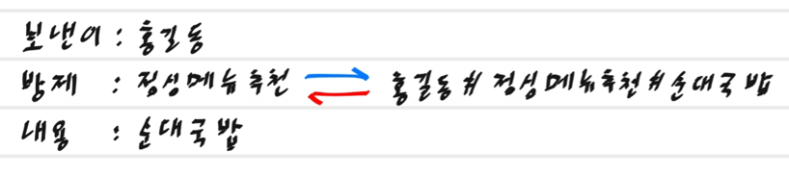
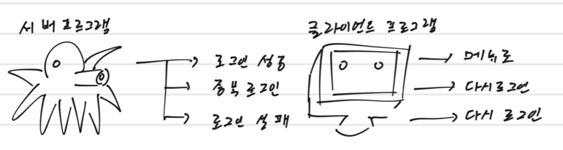
01-A-채팅
구현방식
• 라벨을 문자열에 포함시켜서 데이터를 구분하여 사용자 및 데이터를 판별
• 전송된 문자열을 파싱하여 데이터 처리
• 대화 내용 및 시간 정보를 문자열 형태의 데이터로 DB에 저장
• 멀티쓰레드를 로그인 성공 여부에 대한 서버 응답을 처리하는 용도로 사용

Slide 8
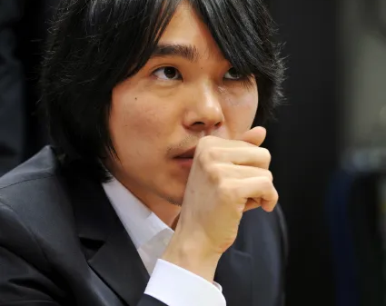
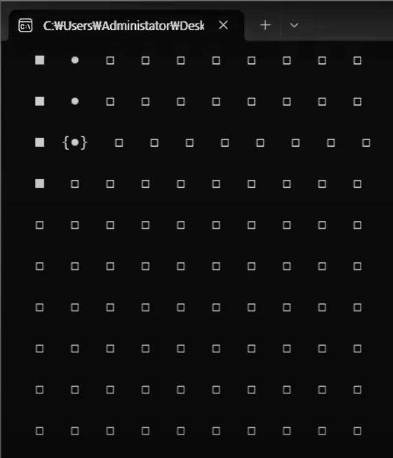
01-B-오목
요구사항
•CLI 기반 오목 게임 구현
•멀티쓰레드로 차례대로 착수할 수 있도록 홀딩
•벡터와 문자열, 행렬 사용하여 오목 판별 조건에 대한 판단

Slide 9
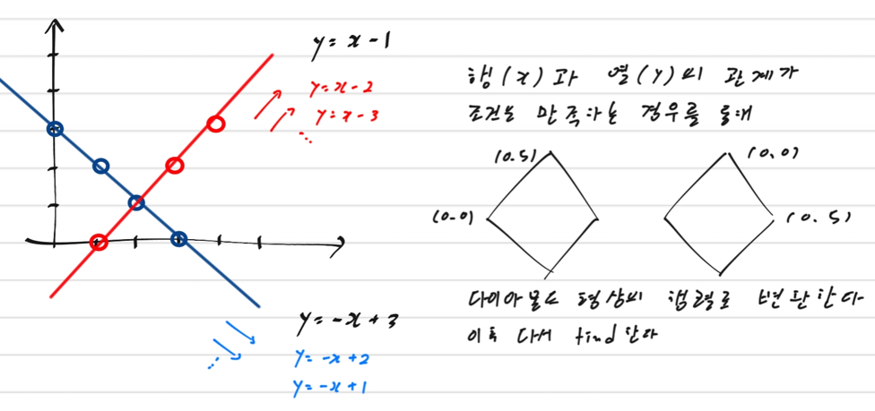
01-B-오목
구현방식
• 오목 검출 알고리즘
• 벡터를 String으로 변환 후 find함수를 이용하여 5개가 연속인 형태 검색(가로, 세로열 탐색)
• x+y 또는 y-x의 절편의 규칙성에 따라 행렬을 다이아몬드 형태로 변형 후, 가로열 탐색(대각선 탐색)

Slide 10
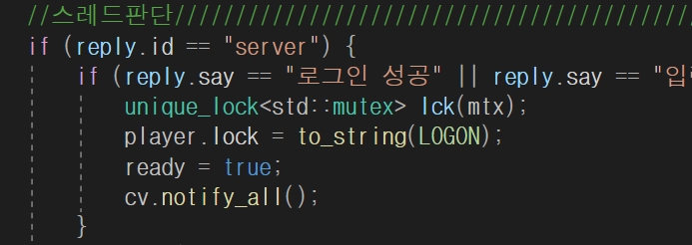
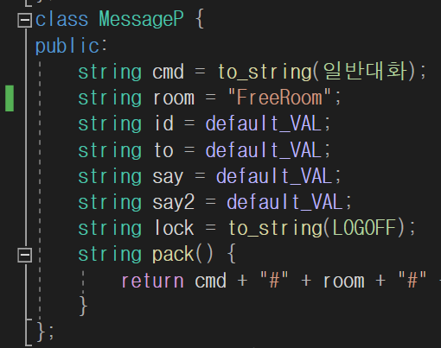
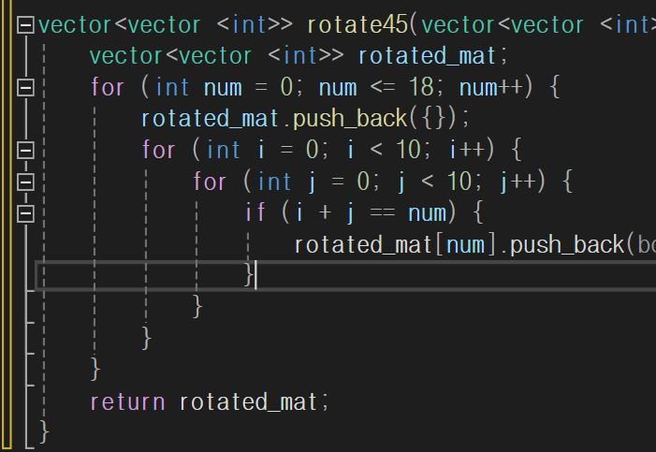
로그인(클라이언트)
01-B-오목
코드 샘플
메시지 패키징 코드
행렬 45도 회전(오목)

Slide 11
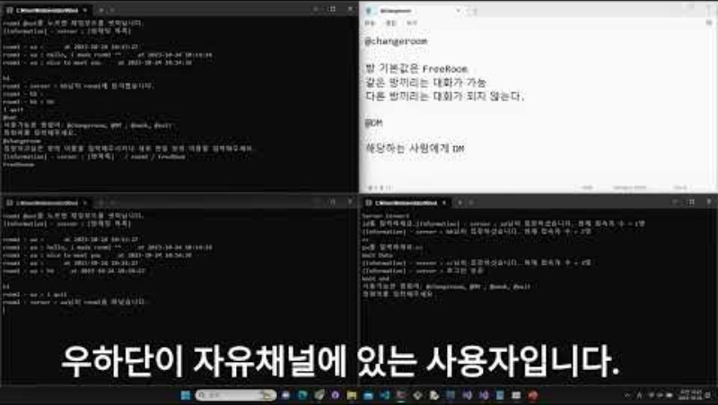
채팅 프로그램 시연 영상

Slide 12
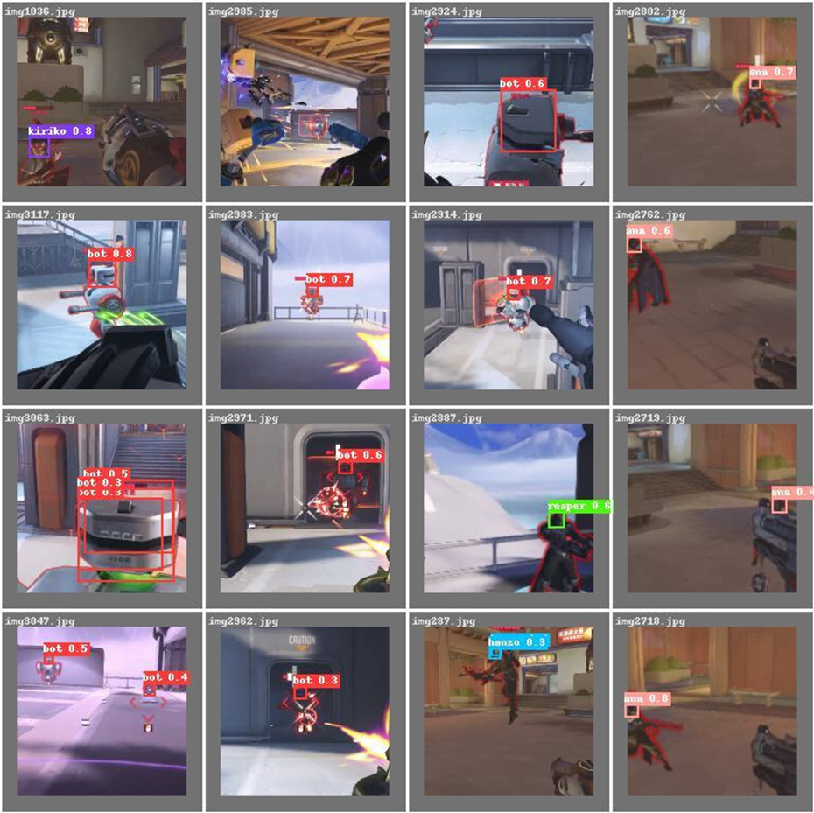
PROJECT 02.
오버워치 에임헬퍼
개발인원 : 2명
담당업무 : 프로젝트 전반
• Python
• Pytorch, Yolo_V5
• Visual Studio Code
• Git/GitHub - Link

Slide 13

02.
요구사항 &
라이브러리
• 빠른 처리 속도
• 왜곡이 없는 좌표 이동
• 학습에 충분한 데이터 & 라벨링 → os.path
• 실시간 게임 화면 캡쳐 → OpenCV
• 마우스 조작 → PydirectInput
• 객체 탐지가 가능한 모델 → Yolo 시리즈

Slide 14
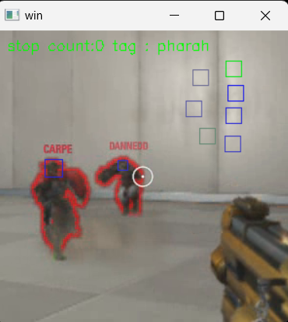
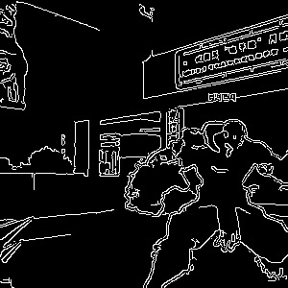
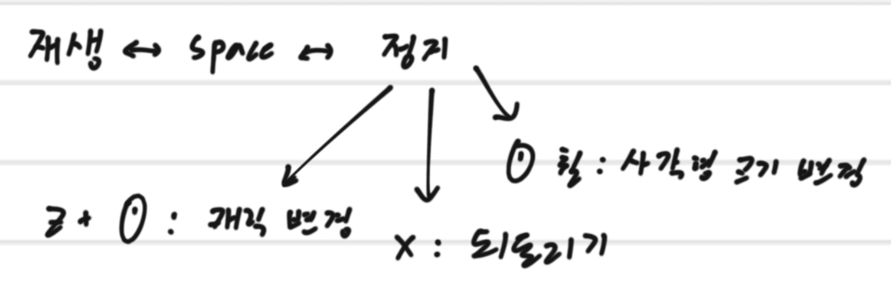
02.
구현방식 – 라벨링
• 녹화한 게임 동영상으로부터 이미지 추출
• 빠른 속도를 위해 중앙 300*300공간만을 캡쳐
→ 클래스 번호, x, y, w, h의 라벨링.txt
• Canny, Grayscale 적용 시도(CNN)
• 트레인 셋 , 테스트 셋, 검증셋
→ 2935, 100, 100장의 이미지

Slide 15
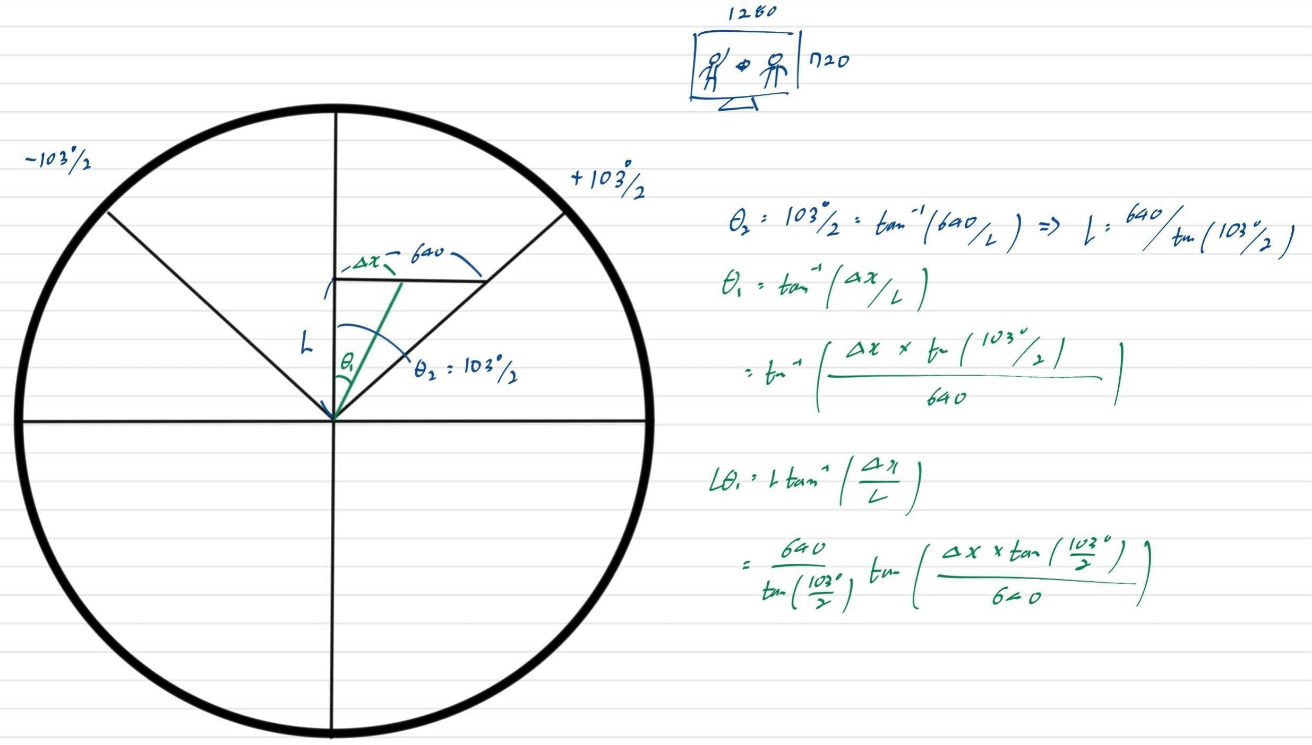
02.
구현방식 – 좌표이동
• 모니터에 보이는 위치 = 직선좌표
• 마우스를 통한 이동 = 극좌표
• 극좌표 변환
모니터의 너비 - 시야각 사이의 관계를 이용

Slide 16
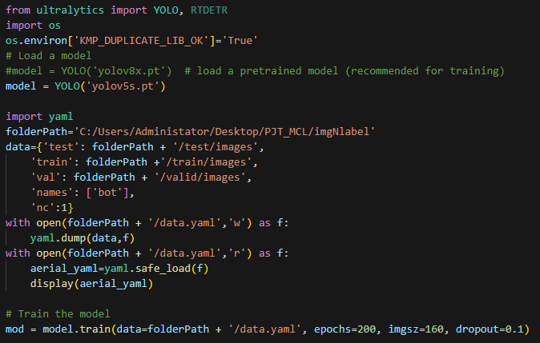
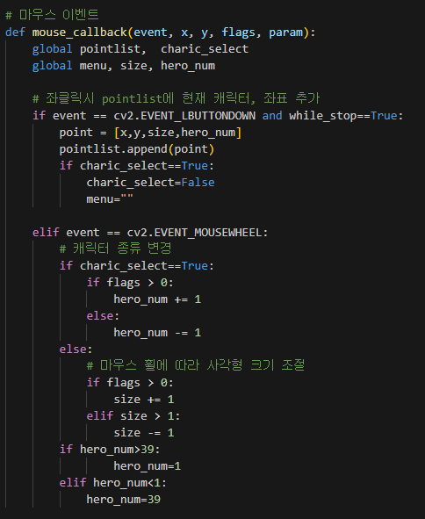
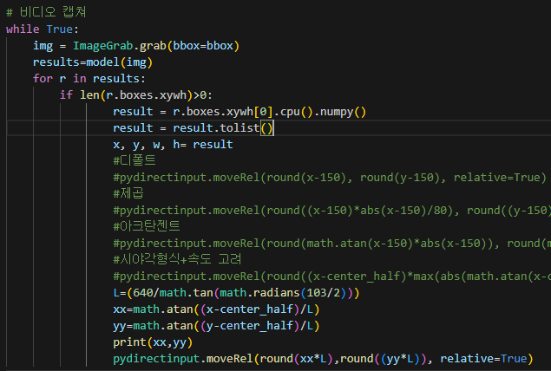
02.
코드 샘플
모델 학습
라벨링
좌표이동

Slide 17
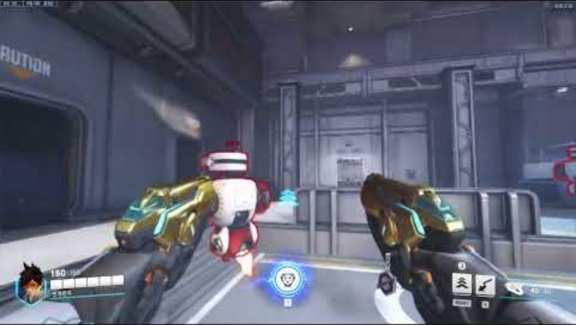
에임핵 시연 영상

Slide 18
THANK YOU.
+010-2436-4888
GMail : kifroky47@gmail.com
Github : https://github.com/JYH96/C_Project
시연 영상 작동 안될시 링크
채팅 프로그램 : https://youtu.be/-s7oqvtiMIk
에임핵 : https://youtu.be/mVyg60oGgT0

